Slide 1
机器人常用电子电路
注意：不要使用7.4V电池组直接给nineteen供电！
浙江大学机器人协会
小课堂 第三讲（时长2小时）
主讲老师：王浩
会员QQ群：366150436
PPT打印建议：右上角有 标记。本课材料R.B.T俱乐部（港湾家园23幢二单元0804）有售。

Slide 2
课程大纲
电容器
获得5V电压
二极管和三极管的原理
搭建H桥（直流电机正反转控制）
PWM（数字脉宽调制）技术用于电机调速
推杯小车的技术实现
Notes:
本节课的电机特指直流电机

Slide 3
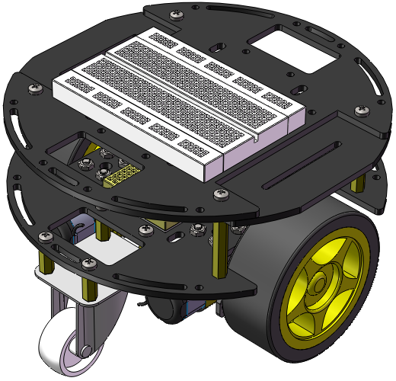
使用扩展包改造ANYcar
在400孔面包板上搭建其他电路
ANYcar
扩展后

Slide 4
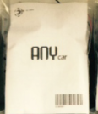
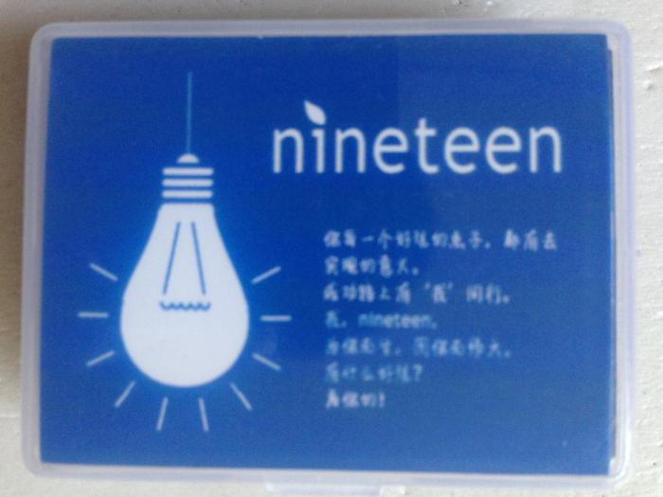
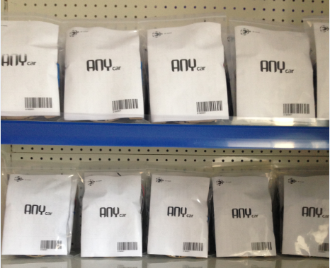
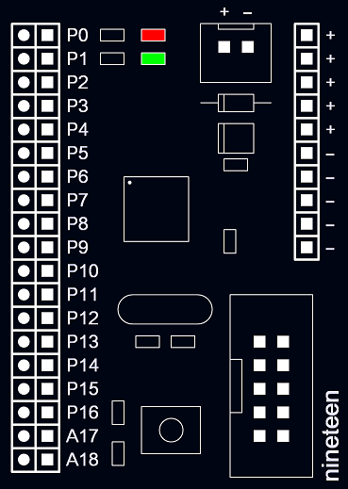
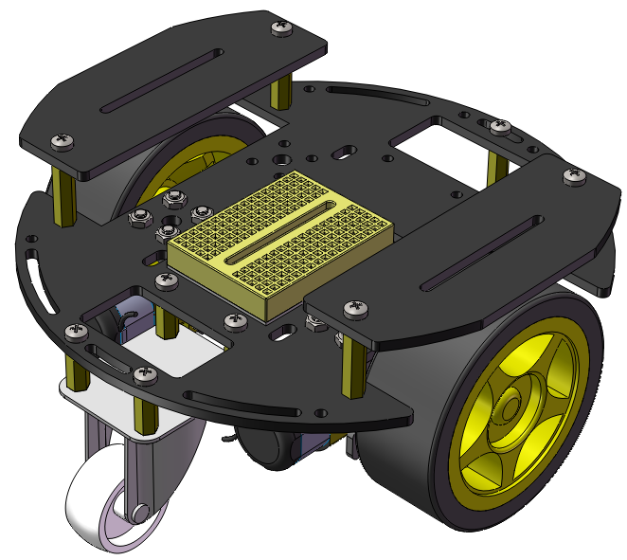
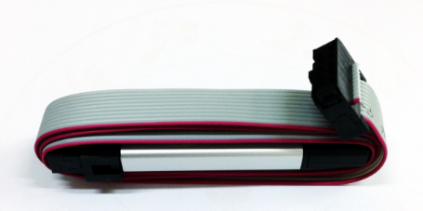
课程涉及到的材料清单
ANY car机器人小车
nineteen控制器和下载线
ANY car扩展包for CleanCup
照片
照片
照片
（for CleanCup）
扩展包

Slide 5
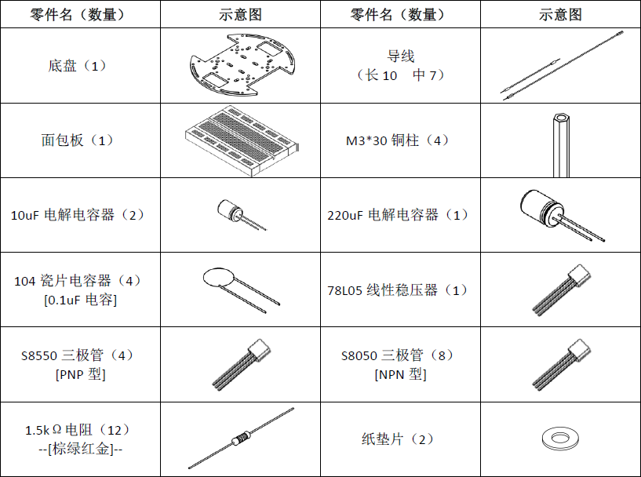
ANYcar扩展包（for Clean Cup）

Slide 6
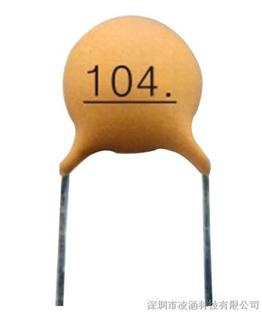
电容器
瓷片电容器
在金属电极之间使用陶瓷电介质
104是10 0000pF（0.1uF）
103
22
30
电路符号
Notes:
电解电容器的构造 (1)腐蚀 Etching 阳极和阴极金属箔是由高纯度的,很薄的只有0.02—0.1mm铝箔做成的,为了增加盘面积和电容量,与电解液接触的表面积的增加是通过蚀刻金属箔去溶解铝,使整个铝箔的表面形成一个高密度的网状的有几十亿个精细微管道的结构。 (2)化成 Forming 阳极箔上有电容器的电介质.电介质是一层很薄的铝氧化物,AL2O3,那是一个在阳极箔上的化学生长过程,这个过程叫“化成”。这个电压是最后电容器额定电压的135%-200%。 阴极箔不用化成,它保持着很高的表面积和高密度的蚀刻模式。 氧化膜的耐电压不足和电解液自身的闪火放电都会造成短路。 (3)卷绕 Winding 电容元件的卷绕是一层隔离纸,一层阳极箔,另一层隔离纸和阴极箔.这些隔离纸防止箔之间接触形成短路,这些隔离物后来保留住电液。 在卷绕铝箔芯子或卷绕过程中为后来连接电容器端子附上箔.最好的方法是通过冷焊,把箔焊上带子,冷焊可以减少短路失效,有更好的高纹波电流性能和放电性能。 内引出端面切口、与引出端铆接的箔条和电极箔剖面的切口都会有毛刺,从而造成相对电极间短路. 电容器发热芯包膨胀和安全阀打开时的压力冲击,芯包发生变形,导致电极间短路。 (4)封口 Sealing 电容元件被密封在一个罐子里. 为了释放氢,密封圈不是密闭的,它经常是压力封闭的即将罐子的边沿滚进一个橡胶垫圈,一个橡胶末端插销或滚进压成石碳酸薄板的橡胶. 太则紧密封会导致压力增加,太松则密封会因为电解液的可允许的流失而导致缩短寿命。

Slide 7
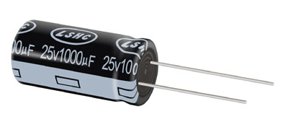

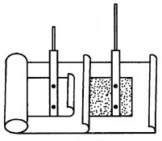
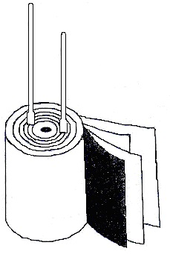
电容器
电解电容器
蚀刻过的铝箔作为正极
浸有电解液的纸作为负极
电容值和耐压一般会直接标出
+
-
引出的电极
铝箔
+
电路符号
浸有电解液的纸

Slide 8
锂电池的充放电曲线
电压 V
4.2
4.0
用电
充电
3.8
3.6
3.4
3.2
3.0
2.8
2.6
已充用
容量 %
0
20
40
60
80
100
一节标称3.7V的锂电池 充电 用电 情况

Slide 9
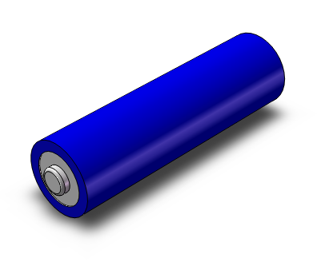
获得5V电源
一节锂电池的标称电压是3.7V，在使用过程中电压会从4.2V→3.5V逐渐降低；两节电池组成7.4V标称的电池组电源电压就会从8.4V→7.0V逐渐降低。
而nineteen控制器和常见数字电路都需要5V电压才能正常工作。
需要把7.4V电压转换成5V电压。
3.7V 1200mAh

Slide 10
你能想到什么思路？
R₂
7.4V
使
×7.4V=5V
R₁+R₂
R₁
5V
R₂||R_{x}
但
×7.4V < 5V
R₁+R₂||R_{x}
R_{x}
R₂
应相应的减小R₁，增大R₂

Slide 11
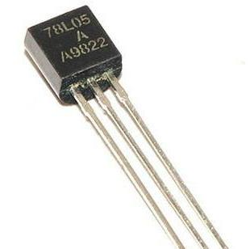
78L05线性稳压器
78L05
5V
7.4V
78L05
1
3
2
10uF
+
104
104
220uF
+
1 2 3
1. 5V输出
2. GND
3. 7V~20V输入

Slide 12
什么是半导体
绝缘体
半导体
导体
石英
云母
玻璃
胶木
纸
硒
硅
锗
碳
铁铝
铜
金银
电阻率
Ω·m
10¹⁵
10¹²
10⁹
10⁶
10³
1
10⁻³
10⁻⁶
10⁻⁹
电阻率：材料在长1m、横截面积1mm²、20℃时的电阻。

Slide 13
本征半导体
Si
Si
Si
Si
最外层有
4 个电子
的硅原子
这是一种稳定的共价键结构
Si
Si
Si
Si
Si
Si
Notes:
从导电性上来说，本征半导体就是半导体。

Slide 14
N型半导体
Si
Si
Si
Si
As
自由
电子
最外层有
4 个电子
的硅原子
最外层有
5 个电子的砷原子
Si
As
Si
Si
Si
Si
+
Notes:
本征半导体掺杂了As就变成了导体

Slide 15
P型半导体
Si
Si
Si
Si
B
空穴
最外层有
4 个电子
的硅原子
最外层有
3 个电子的硼原子
Si
B
Si
Si
Si
Si
-

Slide 16
PN结
- - -
- - -
- - -
+ + +
+ + +
+ + +
P型半导体
N型半导体

Slide 17
PN结
Ε
- - -
- - -
- - -
+ + +
+ + +
+ + +
P型半导体
N型半导体

Slide 18
PN结
Ε
- - -
- - -
- - -
+ + +
+ + +
+ + +
P型半导体
N型半导体

Slide 19
PN结
Ε
- - -
- - -
- - -
+ + +
+ + +
+ + +
P型半导体
N型半导体
PN
结
Notes:
PN结就是P型半导体和N型半导体贴在一起后，形成的一层空穴和电子都无法通过的结合面。
就算空穴和电子能够通过这个结合面相互“中和”，也会马上在内电场E的作用下再次被拉开，从微观上说，这其实是一种动态的扩散，从宏观上说，在这个PN结上堆积着浓度较高的两种载流子。

Slide 20
PN节的单向导电性
Ε
- - -
- - -
- - -
+ + +
+ + +
+ + +
-
+
PN结
-
+

Slide 21
PN节的单向导电性
Ε
- - -
- - -
- - -
+ + +
+ + +
+ + +
-
+
-
+

Slide 22
PN节的单向导电性
Ε’
Ε
- - -
- - -
- - -
+ + +
+ + +
+ + +
-
+
PN结
重新平衡
-
+

Slide 23
PN节的单向导电性
Ε
- - -
- - -
- - -
+ + +
+ + +
+ + +
+
-
PN结
+
-

Slide 24
PN节的单向导电性
Ε’
Ε
- - -
- - -
- - -
+ + +
+ + +
+ + +
+
-
+
-

Slide 25
PN节的单向导电性
Ε’
Ε
- - -
- - -
- - -
+ + +
+ + +
+ + +
+
-
+
-

Slide 26
PN节的单向导电性
Ε’
Ε
- - -
- - -
- - -
+ + +
+ + +
+ + +
+
-
空穴和电子肆意的结合，电路导通了
+
-

Slide 27
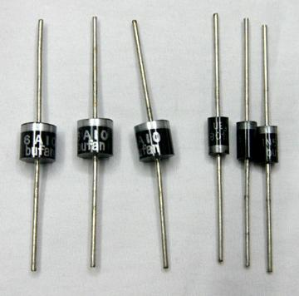
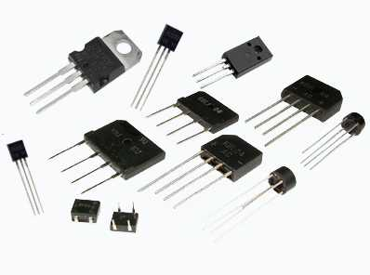
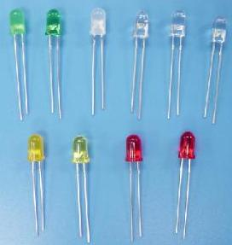
有PN结的电子元器件
二极管
LED灯
三极管
_
+
_
+

Slide 28
PNP型三极管
P (低掺杂)
N (很薄)
P (高掺杂)
- -
-
- -
++
++
++
- - -
- - -
- - -
C
E
B

Slide 29
PNP型三极管
P
N
P
- -
-
- -
++
++
++
- - -
- - -
- - -
C
E
-
+
B
-
+

Slide 30
PNP型三极管
Ε’’
P
N
(很薄)
P
- -
-
- -
++
++
++
Ε₂
- - -
- - -
- - -
Ε₁
-
+
C
E
Ε’
-
-
+
B
-
+
Notes:
P（高掺杂）区向左扩散过来的空穴非常多，大量的空穴在N（很薄）区找不到自由电子，会继续在电场的作用下向左扩散，形成大电流。

Slide 31
NPN型三极管
N (低掺杂)
P (很薄)
N (高掺杂)
+ +
+
+ +
--
--
--
+ + +
+ + +
+ + +
C
E
B

Slide 32
NPN型三极管
N
P
N
+ +
+
+ +
--
--
--
+ + +
+ + +
+ + +
C
E
+
-
B
+
-

Slide 33
NPN型三极管
Ε’’
N
P
(很薄)
N
+ +
+
+ +
--
--
--
Ε₂
+ + +
+ + +
+ + +
Ε₁
+
-
C
E
Ε’
+
+
-
B
+
-

Slide 34
C、B、E管脚名字的由来
C：Collector（集电极）
B：Base（基极）
E：Emitter（发射极）
收集载流子
发射载流子
Collector
Emitter
发明晶体管时是在半导体基极上设立金属针进行的实验
Base

Slide 35
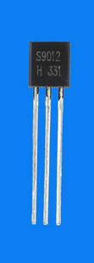
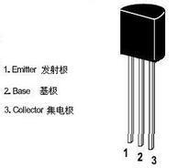

三极管(PNP)
E
8550
e
B
1. E 发射极
2. B 基极
3. C 集电极
P
N
P
b
c
8550
电路符号
C
E
B
C

Slide 36

三极管(NPN)
C
8050
c
B
1. E 发射极
2. B 基极
3. C 集电极
N
P
N
b
e
8050
电路符号
E
N
E
B
C

Slide 37
8550三极管的开关作用
如果：
eb间有电流通过，
那么：
Rec就很小很小；
ib
e
e
b
近似
b
Rec
如果：
eb间没有电流通过，
那么：
Rec就很大很大！
c
c
三极管实现了一种可控“开关”功能

Slide 38
8550三极管的电流放大作用
VDD
如果这只8550的放大倍数a=300
ib
0.7V
压降
e
那么，Ic=ib·a=300ib
b
Rx
Ic
c
M
三极管实现了小电流控制大电流
注意：实际计算时，eb之间还有约0.7V的压降。

Slide 39
8550和8050的使用场合
7.4V
7.4V
ib
0.7V
压降
M
e
P
N
P
b
Ic
7.4V
c
N
P
N
Ic
Rx
c
Rx
b
e
M
0.7V
压降
ib

Slide 40
8550和8050的使用场合
7.4V
7.4V
0.7V
压降
M
7.4V
e
P
N
P
b
c
N
P
N
Rx
c
Rx
b
e
M
0.7V
压降

Slide 41
8550和8050的使用场合
7.4V
7.4V
ib
0.7V
压降
M
5V
e
P
N
P
b
Ic
5V
c
N
P
N
Ic
Rx
c
Rx
b
e
M
0.7V
压降
ib
不能用控制器引脚直接控制
能用控制器引脚直接控制

Slide 42
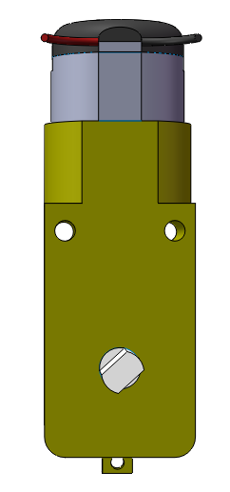
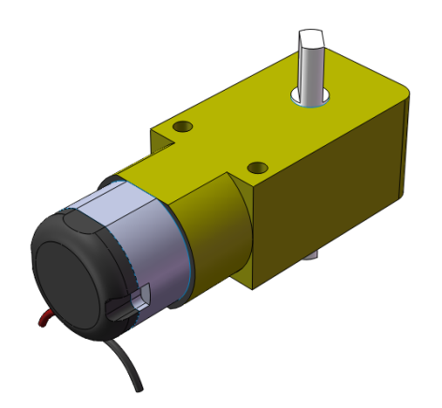
直流减速电机的正反转
7.4V
7.4V
M
机轴
减速箱
电机
7.4V
M
引线
7.4V

Slide 43
H桥原理
7.4V
M

Slide 44
H桥原理
7.4V
M

Slide 45
H桥原理
7.4V
M
停止

Slide 46
H桥原理
7.4V
M
电源短路！

Slide 47
H桥的技术实现
7.4V
M

Slide 48
H桥的技术实现
7.4V
M

Slide 49
H桥的技术实现
7.4V
M

Slide 50
H桥的技术实现
7.4V
7.4V
我们把电路修改一下，让5V输出的控制器可以直接控制
M
7.4V/5V

Slide 51
H桥的技术实现
7.4V
不通
通
5V
不通
M
5V
通
不通

Slide 52
H桥的技术实现
7.4V
1
P3
0
M
P3
1
P4
0

Slide 53
H桥的技术实现
7.4V
0
P3
1
M
P3
0
P4
1

Slide 54
H桥的技术实现
7.4V
0
P3
0
M
停止
0
P3
P4
0

Slide 55
H桥的技术实现
7.4V
1
P3
1
M
电源短路！
1
P3
P4
1

Slide 56
什么是PWM
PWM（Pulse Width Modulation）脉（冲）宽（度）调制
t₁ （高电平时间）
t₁
___
×100%
T
（占空比）
1
T（周期）
___
f（频率）=
T

Slide 57
PWM技术实现
在nineteen控制器中申请延时变量、使用循环语句就可以实现某个引脚的PWM的输出。
另外，nineteen控制器的P0-P16任意引脚在设置为输出时，可以打开一个周期为10ms，占空比0-100可调的PWM功能，如：
output_pin(3); //P3口设置为输出
openpwm_pin(3); //打开P3口的PWM功能
pwm_pin(3,50);//P3持续输出占空比50%的PWM脉冲

Slide 58
使用扩展包改造ANYcar
ANYcar
在170孔面包板上搭建2路H桥电路

Slide 59
使用扩展包改造ANYcar
在400孔面包板上搭建其他电路
ANYcar
扩展后

Slide 60
课后实践练习
在400孔电路板上搭建7.4V转5V电源电路；
在170孔电路板上搭建两路H桥实验；
使用nineteen控制器编写电机正反转程序；
编写可调速的电机正反转程序；
设计和改进机器人的结构、电路，备战Clean Cup机器人竞赛。

Slide 61
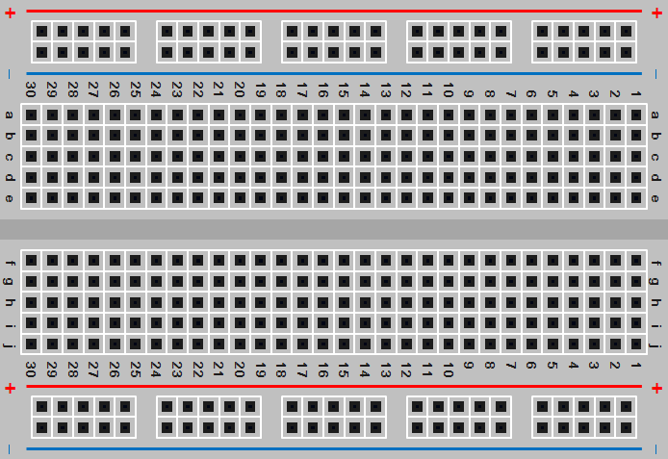
400孔电路板各孔连接关系
… …
… …

Slide 62
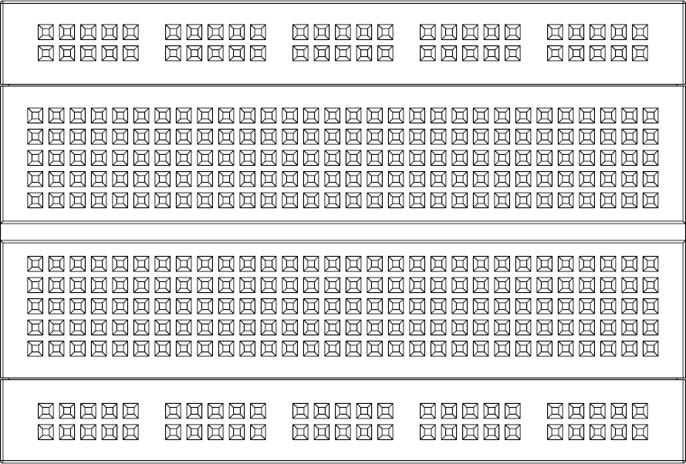
400孔面包板图纸

Slide 63
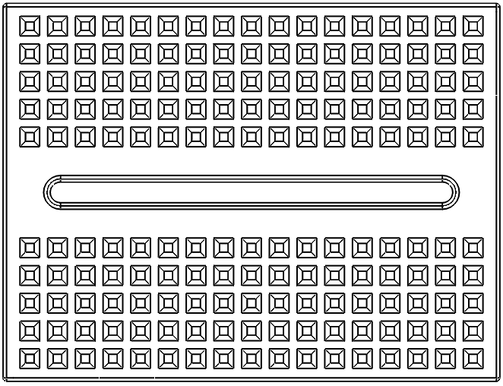
170孔面包板图纸

Slide 64
nineteen控制器引脚图

Slide 65
78L05

